Slide 1
Ingeniería de Software II
Estrategias de prueba

Slide 2
Enfoque estratégico de pruebas
Una estrategia de pruebas del software proporciona una guía que describe los pasos a seguir, cuándo se planean y llevan a cabo, cuánto esfuerzo, tiempo y recurso se requerirán.
Proporciona
Planificación de las pruebas
Diseño de los casos de prueba
Ejecución de las pruebas
Recolección y evaluación de los datos resultantes

Slide 3
Enfoque estratégico de pruebas
La prueba es un conjunto de actividades que se planean con anticipación y se realizan de manera sistemática.
Conjunto de pasos en el que se incluyen técnicas y métodos específicos del diseño de casos de prueba.
Una estrategia de pruebas debe incluir pruebas de bajo nivel y de alto nivel
Las actividades de las estrategias de pruebas son parte de la Verificación y Validación incluidas en el aseguramiento de la calidad del software

Slide 4
Concepto de Verificación &Validación
La verificación es el conjunto de actividades que asegura que el software implemente correctamente una función específica y validación es un conjunto diferente de actividades que aseguran que el software construido corresponde con los requisitos del cliente.
Verificación : ¿Estamos construyendo el producto correctamente?
Comprobar que el software está de acuerdo con su especificación, donde se debe comprobar que satisface tanto los requerimientos funcionales como los no funcionales.
Validación : ¿Estamos construyendo el producto correcto?
Es un proceso más general, cuyo objetivo es asegurar que el software satisface las expectativas del cliente.

Slide 5
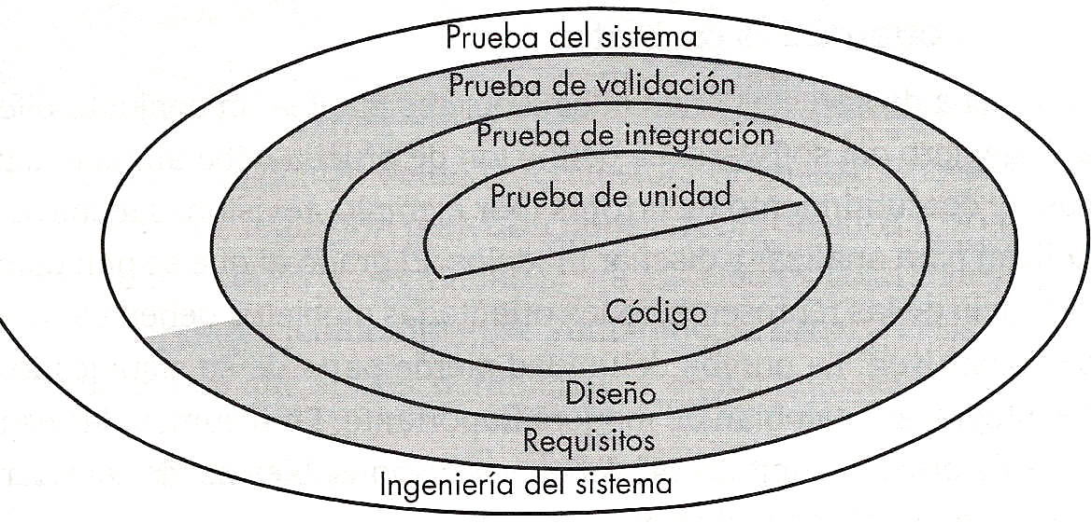
Estrategias de pruebas
prueba del sistema, en la que se prueba el software como un todo
prueba de validación, donde se validan los requisitos establecidos
prueba de unidad , donde comienza la espiral.
prueba de integración, donde el foco de atención es el diseño y la arquitectura del software.
Etapas del proceso de desarrollo

Slide 6
Tipos de Pruebas Software convencionales
Pruebas de unidad
Verifican que el componente funciona correctamente a partir del ingreso de distintos casos de prueba.
Pruebas de integración
Verifican que los componentes trabajan correctamente en forma conjunta.
Pruebas de validación
Proporcionan una seguridad final de que el software satisface todos los requisitos funcionales y no funcionales.
Prueba del sistema
Verifica que cada elemento encaja de forma adecuada y que se alcanza la funcionalidad y el rendimiento del sistema total.

Slide 7
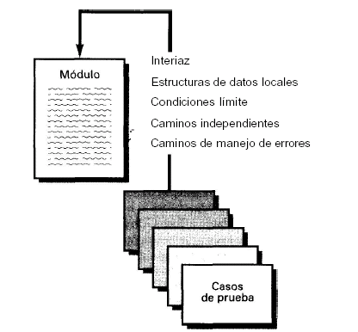
Tipos de Pruebas. Pruebas de Unidad
Se prueba la interfaz del módulo para asegurar que la información fluye de forma adecuada.
Se examinan las estructuras de datos locales.
Se prueban las condiciones límite para asegurar que el módulo funciona correctamente
Se ejercitan todos los caminos independientes.

Slide 8
Tipos de Pruebas. Pruebas de Unidad
Los errores más comunes detectados por la pruebas de unidad:
Cálculos incorrectos
Aplicación incorrecta de predecesores aritméticos
Operaciones mezcladas
Inicialización incorrecta
Falta de precisión
Representación simbólica incorrecta
Comparaciones erróneas
Flujos de control inapropiados

Slide 9
Tipos de Pruebas. Pruebas de Unidad
Los Casos de prueba deben descubrir errores como:
Comparaciones entre diferentes tipos de datos
Operadores lógicos aplicados incorrectamente
Expectativas de igualdad con grado de precisión
Comparación incorrecta de variables
Terminación inapropiada o inexistente de bucles
Falla en la salida cuando se encuentre una iteración divergente
Variables de bucle modificadas inapropiadamente

Slide 10
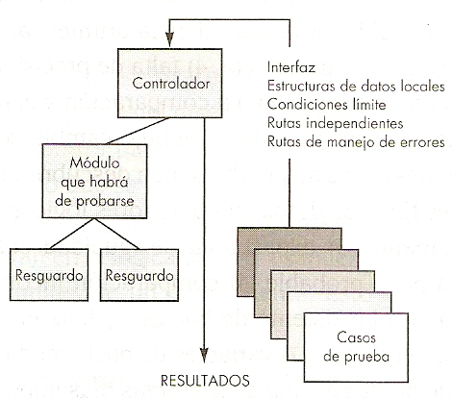
Tipos de Pruebas. Pruebas de Unidad - Procedimiento
Como un componente no es un programa independiente, se debe desarrollar para cada prueba de unidad un software que controle y/o resguarde.
Un controlador es un «programa principal» que acepta los datos del caso de prueba, pasa estos datos al módulo
(a ser probado) y muestra los resultados.
Pressman Cap. 18

Slide 11
Tipos de Pruebas. Pruebas de Unidad - Procedimiento
Un resguardo sirve para reemplazar a módulos subordinados al componente que hay que probar.
Los controladores y resguardos son una sobrecarga de trabajo.
Si los controladores y resguardos son sencillos, el trabajo adicional es relativamente pequeño.
La prueba de unidad se simplifica cuando se diseña un módulo con un alto grado de cohesión.

Slide 12
Tipos de Pruebas. Pruebas de Integración
Se toman los componentes que han pasado las pruebas de unidad y se los combina según el diseño establecido.
En esta combinación es posible que:
Los datos se pueden perder en una interfaz.
Un módulo puede tener un efecto adverso e inadvertido sobre otro
La combinación de subfunciones no produzca el resultado esperado
Etc.

Slide 13
Tipos de Pruebas. Pruebas de Integración
El programa se construye y se prueba en pequeños segmentos en los que los errores son más fáciles de aislar y de corregir
La Integración puede ser :
Descendente
Ascendente

Slide 14
Tipos de Pruebas. Pruebas de Integración - Descendente
Los módulos se integran al descender por la jerarquía de control, iniciando por el programa principal
Se puede realizar:
En profundidad
Primero-en-profundidad integra todos los módulos de un camino de control principal de la estructura.
En anchura
Primero-en-anchura incorpora todos los módulos directamente subordinados a cada nivel

Slide 15
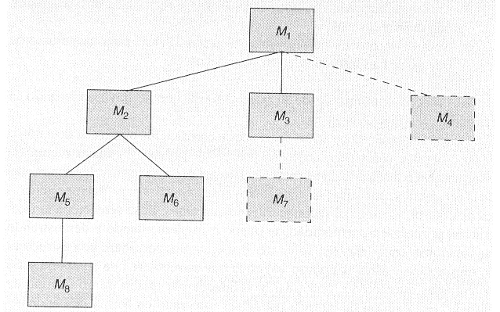
Tipos de Pruebas. Pruebas de Integración - Descendente
En profundidad: primero-en-profundidad integra todos los módulos de un camino de control principal de la estructura.
Pasos:
1. Conductor: Módulo principal
Resguardos: Para los módulos subordinados
2. Sustituir resguardos por módulos 1 a 1
3. Probar
4. Reemplazar otro resguardo
5. Pruebas de regresión
1
2
3
4

Slide 16
Tipos de Pruebas. Pruebas de Integración - Descendente
En anchura: primero-en-anchura incorpora todos los módulos directamente subordinados a cada nivel.
Pasos:
1. Conductor: Módulo principal
Resguardos: Para los módulos subordinados
2. Sustituir resguardos por módulos 1 a 1
3. Probar
4. Reemplazar otro resguardo
5. Pruebas de regresión
1
2
3
4

Slide 17
Tipos de Pruebas. Pruebas de Integración - Ascendente
Se empieza la prueba con los módulos atómicos (es decir, módulos de los niveles más bajos de la estructura del programa).
Dado que los módulos se integran de abajo hacia arriba, el proceso requerido de los módulos subordinados siempre está disponible y se elimina la necesidad de resguardos pero no así, los conductores.

Slide 18
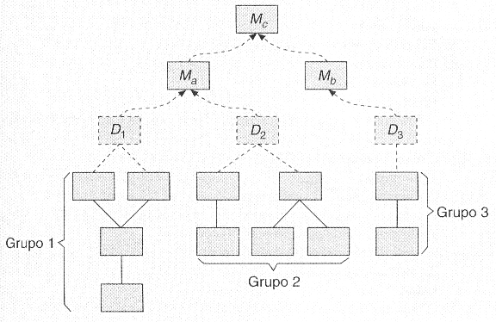
Tipos de Pruebas. Pruebas de Integración - Ascendente
Pasos :
1.Combinar módulos de bajo nivel
2.Hacer conductor para coordinar entrada y salida
3. Probar el grupo
4.Eliminar conductores

Slide 19
Tipos de Pruebas. Pruebas de integración - Selección
Hay discusión respecto a las ventajas y desventajas de los enfoques Ascendente con Descendente.
La principal desventaja del enfoque Descendente es la necesidad de los resguardos.
La principal desventaja de la opción Ascendente es que “el programa como entidad no existe hasta que se agrega el último módulo”.
La elección depende de las características del software,
Un enfoque combinado (prueba sándwich) puede ser el mejor.

Slide 20
Tipos de Pruebas. Pruebas de integración - Pruebas de regresión
Cada vez que se añade un nuevo módulo como parte de una Prueba de integración, el software cambia.
Se establecen nuevos caminos, pueden ocurrir nuevas E/S y se invoca una nueva lógica de control.
Estos cambios pueden causar problemas con funciones que antes trabajaban perfectamente.
En el contexto de una estrategia de Prueba de integración, la Prueba de regresión es volver a ejecutar un subconjunto de pruebas que se han llevado a cabo anteriormente para asegurarse de que los cambios no han propagado efectos colaterales no deseados.

Slide 21
Tipos de Pruebas. Pruebas de integración - Pruebas de regresión
Estas pruebas se puede hacer manualmente, volviendo a realizar un subconjunto de todos los casos de prueba o utilizando herramientas automáticas.
El conjunto de pruebas de regresión contiene tres clases diferentes de casos de prueba:
una muestra representativa de pruebas que ejercite todas las funciones del software.
pruebas adicionales que se centren en las funciones del software que son probablemente afectadas por el cambio.
pruebas que se centren en los componentes del software que han cambiado.

Slide 22
Tipos de Pruebas. Pruebas de integración - Criticidad
Se deben identificar los módulos críticos, que pueden ser los que:
Abordan muchos requerimientos de software
Tienen alto nivel de control
Es complejo o proclive a error
Tiene requerimientos de rendimientos definidos.
Deben probarse lo antes posible. Las pruebas de regresión deben hacer foco en ellos.

Slide 23
Tipos de Pruebas. Pruebas de Unidad e Integración para software OO
Prueba de Unidad :
Por lo general una clase encapsulada es el foco de la prueba de unidad.
Los métodos son las unidades comprobables mas pequeñas.
La prueba de clase es el equivalente en este caso, la cual debe ser dirigida a las operaciones encapsuladas por la clase y el comportamiento de estado de ésta.
Prueba de integración:
El software OO no tiene una estructura de control jerárquico obvia.
La prueba basada en hebra integra el conjunto de clases requeridas para responder a una entrada o evento.
La prueba basada en uso comienza con las clases independientes, luego las dependientes.

